Slide 1
Drogas e sua produção
Eletiva FSP
22 de fevereiro de 2017

Slide 2
“...princípio de que definições e práticas relacionadas às drogas são produtos históricos e culturais, que remetem a modos particulares de compreensão, experimentação e engajamento no mundo, sujeitos a regularidades e padrões, mas também a variações e mudanças...”
(Julio Assis Simões – prefácio de Drogas e Cultura)

Slide 3
Não há um grupo humano onde não se tenha detectado o uso de alguma droga
Antiguidade droga – grego phármakon – remédio e veneno (inseparável)
Anos de esforço – cruzada farmacológica – autoridade sanitária passaram a classificar drogas lícitas e ilícitas
(A. Escohotado)

Slide 4
Drogas lícitas e ilícitas no tempo
Inquisição - droga tabaco - só satanás pode conferir ao homem a faculdade de soltar fumaça pela boca
1691 – região alemã de Luneberg decreta pena de morte para uso do tabaco, seguido de vários países
1642 – excomungado o usuário de tabaco
Antes de terminar século XVII o hábito de fumar tinha chegado a todos os continentes
Café reprovado na parte protestante da Europa na mesma época
(A. Escohotado)

Slide 5
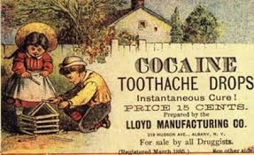
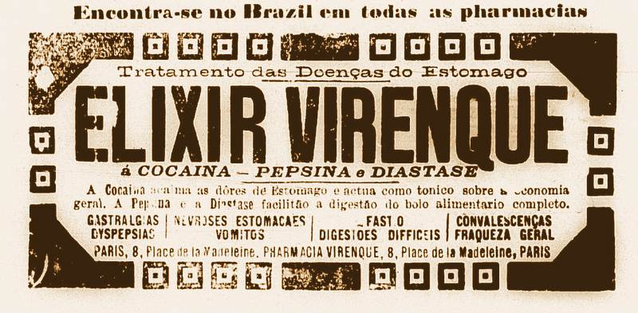
Drogas lícitas e ilícitas no tempo
Cocaína vendida em farmácia na Europa para depressão, fadiga, século XIX
Encontro Liga das nações para definir o que devia ser proibido – encontro de 1924 representante brasileiro propõe introduzir a maconha – ONU 1961 a colocou na lista de perigosos
(A. Escohotado)

Slide 6
Drogas lícitas e ilícitas
3 tipo substâncias psicoativas
Ilícitas
Lícitas efeito recreacional
Lícitas efeito terapêutico
Podemos ter uso abusivo nos três grupos (um terço das intoxicações são por drogas farmacêuticas – Henrique Carneiro)
Industria Farmacêutica – monopólio comercial e de quem prescreve
(Drogas: muito além da hipocrisia – Henrique Carneiro)

Slide 7
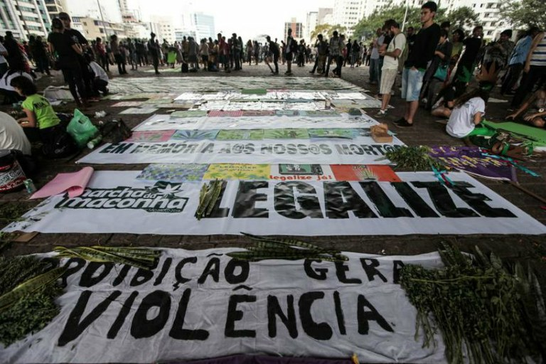
Drogas lícitas e ilícitas
Se vende um modo de produção de subjetividades - Disputam estilos de vida
Anti psicóticos, soníferos, tranquilizantes e anti-depressivos - carros chefes da industria farmacêutica desde 1950
Crescem em venda ao mesmo tempo que crescem as proibições a drogas de cultivo tradicional milenar
“Legalização e controle público afastariam crime organizado” Henrique Carneiro
Estudo que reuniu dados de vários países que implementaram leis liberalizantes sobre o uso e o porte de drogas revelou que, no Reino Unido, na Itália, na Espanha e nos Estados Unidos, por exemplo, não foi verificado aumento significativo do consumo de drogas — tampouco generalizado. A pesquisa também mostrou que, embora tenham verificado aumento nas notificações por porte de drogas, não houve aumento dos índices de violência.

Slide 8
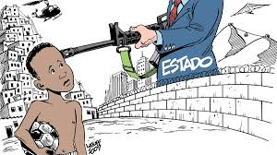
Guerra às drogas
Estratégia proibicionista precisa do “ilícito” e da “epidemia” pra se legitimar
ONU – narcotráfico movimenta 400 bilhões de dólares / ano – disputa na Assembléia Mundial da Saúde
Ferramenta para manter pobres e negros marginalizados – “o sucesso da guerra às drogas foi fazer acreditar que um grupo está mais propenso ao crime que outro”
Deborah Small

Slide 9
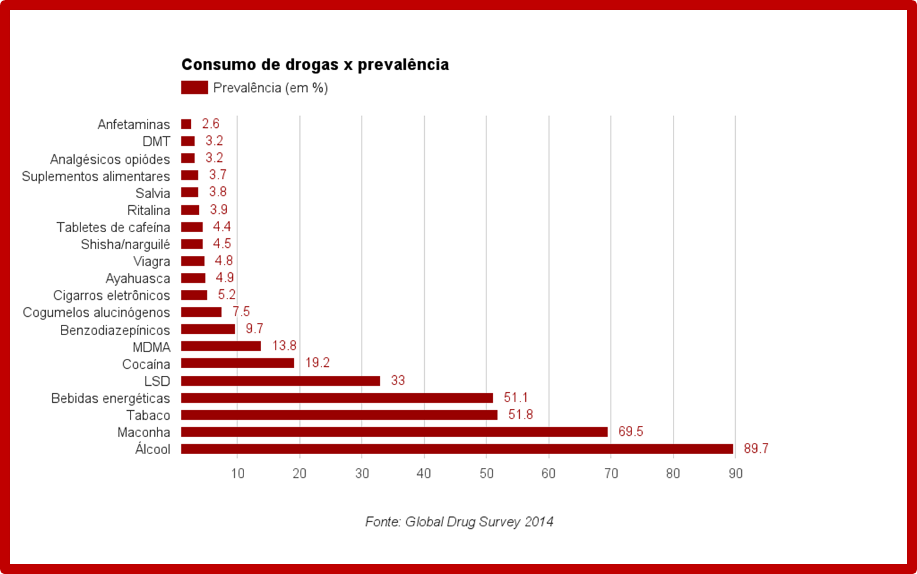
Guerra às drogas
Epidemia de crack?
Mal que se alastra... Campanha alarmista...

Slide 10
Guerra às drogas
2012 – polícia invadiu cracolândia, prendeu centenas de pessoas, internou muitas compulsoriamente, obrigou a andarem pelo centro... 90% de aprovação
Ao afã de resolver rápido e de modo simplificado problemas de tamanha complexidade chamamos contrafissura.” (Antonio Lancetti)
Mídia – programas de governo – cuidadores e terapeutas salvadores – reedição dos hospícios nas comunidades terapêuticas como parte
Focar o tratamento numa substância não é somente equivocado. Ela opera como álibi para criação de novos territórios de estado de exceção.
A contrafissura é uma paixão propriamente capitalística. Como uma alma, atravessa todos os territórios da existência e não se manifesta exclusivamente nos proibicionistas. Todos estamos nela como habitantes e habitados pela sociedade de controle.

Slide 11
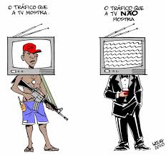
“nossa legislação continua a fazer vista grossas às evidências de que o sofrimento e as mortes associadas pelas autoridades e pela mídia ao uso de drogas em nossas grandes cidades decorrem principalmente da clandestinidade que nutre o mercado e cria mundos de delinquência, ligados tanto ao tráfico quanto à repressão...”
(Julio Assis Simões – prefácio de Drogas e Cultura)

Slide 12
“muito do conhecimento produzido sobre o uso de drogas se constituiu sob o ponto de vista do enfrentamento, do combate a um mal...”
(Beatriz Labate e Mauricio Fiore– introdução de Drogas e Cultura)

Slide 13
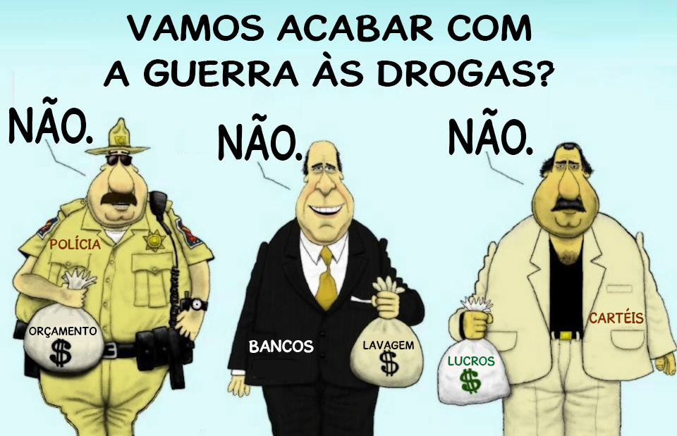
Essa regulação / controle quem determina? Quem lucra? Que peso tem político, econômico e moral?
Até que ponto o fracasso da guerra às drogas é um triunfo para quem a propõe? (Escohotado)

Slide 14
Encarceramento
Sec XVI e XVII – três quartos dos encarcerados mundial por dissidência religiosa
Sec XIX e XX – dissidência política
Sec XX e XXI – uso ou comércio de drogas ilícitas
(A. Escohotado )
Brasil – 200.000 pessoas encarceradas

Slide 15
“...concepção excessivamente culturalista , que nega os efeitos fisiológicos dessas substâncias...
Perspectiva farmacológica reducionista que toma o consumo dessas substâncias como contato entre um individuo universal e uma molécula capaz de engendrar os mesmos efeitos, ignorando dimensões históricas, simbólicas, políticas e morais...”
(Beatriz Labate e Mauricio Fiore– introdução de Drogas e Cultura)

Slide 16
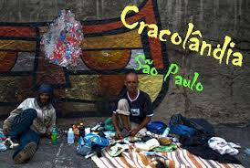
Quem são os sujeitos?
Usuário – “dependente químico “: objeto elemento capturante – negação do sujeito que é vítima da substancia portanto só sai dessa situação com abstinência, sem contato com o objeto
Divisão de humanos e não humanos – toda vida vale a pena ! (Emerson Merhy)

